Slide 1
第6章 振动
§6.1 简谐运动的描述
§6.2 简谐运动的动力学
§6.3 简谐运动的能量
§6.4 阻尼振动
§6.5 受迫振动 共振
§6.6 简谐运动的合成
§6.7 谐振分析

Slide 2

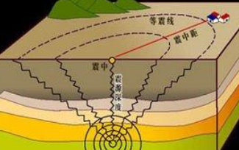
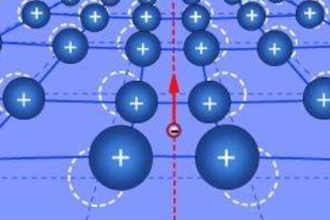
振动(vibration)
(机械)振动：物体在一定位置附近所作的往复的运动。
广义上说，任何一个物理量随时间的周期性变化都可以叫做振动。如电磁振动或电磁振荡。
简谐振动是最简单也是最基本的振动，一切复杂的振动可以由简谐振动的合成。

Slide 3
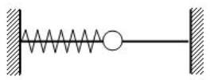
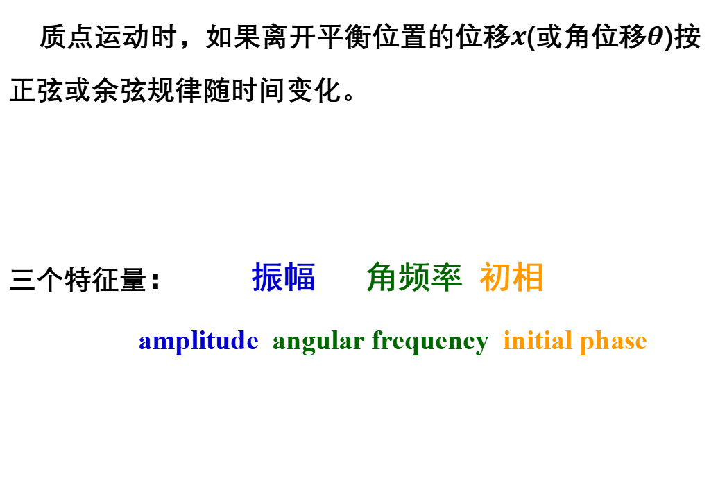
§6.1 简谐运动的描述
质点运动时，如果离开平衡位置的位移$x$(或角位移$θ$)按正弦或余弦规律随时间变化。
三个特征量： 振幅 角频率 初相
amplitude angular frequency initial phase
位移、电流
场强、…
相(位)
phase
离开平衡位置
的最大距离

Slide 4
角速度和角频率的比较：
名称 | 匀速圆周运动的ω | 简谐振动中的ω
定义 | 角速度 | 角频率
单位 | 弧度/秒 | 弧度/秒
性质 | 单位时间内转动的角度 | 单位时间内完成振动次数
与n或f的关系 | ω=2πn | ω=2πf
与周期的关系 | ω=2π/T | ω=2π/T
与哪些因素有关 | 与物体所受向心力有关 | 只由振动系统本身性质决定
与速度的关系 | ω=v/r | v=Aωcos(ωt+φ)

Slide 5
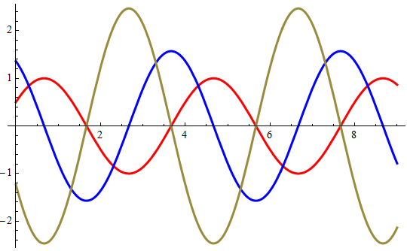
(1)振动函数:
复数形式
振动曲线: x-t关系曲线

Slide 6
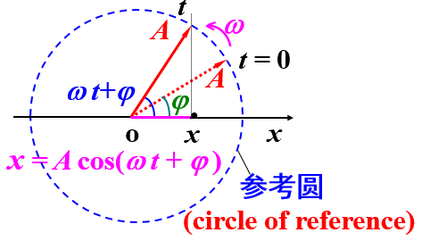
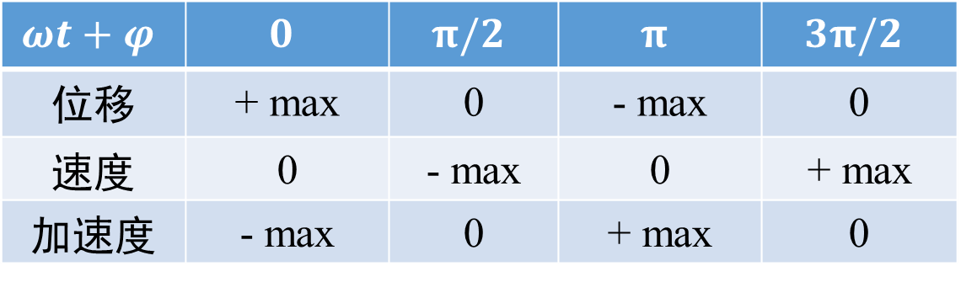

(2)相量图法：用圆周运动的起始径矢位置图示一简谐振动。这在确定$φ$和研究振动的合成很方便。
振幅矢量
t时刻振幅矢量
和x轴的夹角。
位移 | + max | 0 | - max | 0
速度 | 0 | - max | 0 | + max
加速度 | - max | 0 | + max | 0

Slide 7
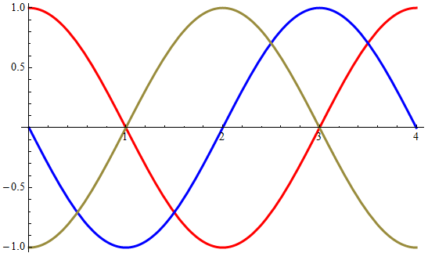
(3)两个同频率相的步调
超前和滞后是相对的，
通常限制|∆φ|≤π。

Slide 8
例 一质点沿x轴做简谐运动，振幅A=0.05m，周期T=0.2s。当质点正越过平衡位置向负x方向运动时开始计时。取平衡位置为坐标原点，以余弦函数表示简谐运动。
最大
位移处
瞬时静止
加速度最大指向平衡位移

Slide 9
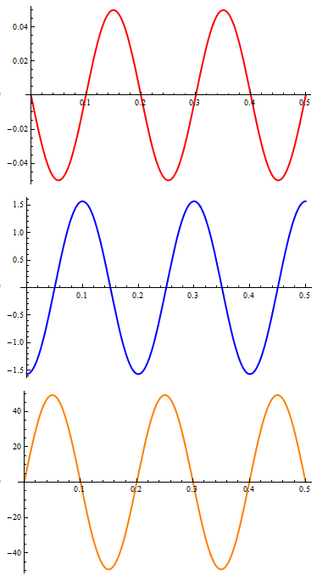
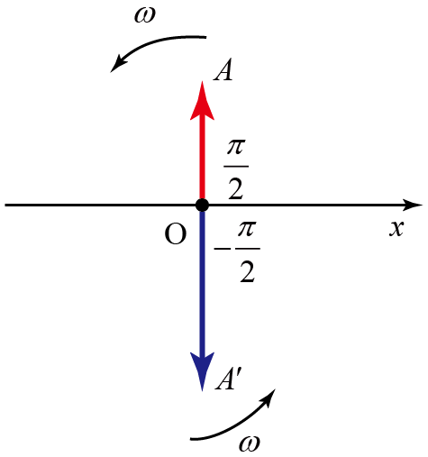



(3)如果另一质点和此质点的振动频率
相同，但振幅为0.08m,并和此质点反
相，可以写出另一质点的简谐运动表
达式图。
(4)这两个振
动的相量图，
如右图。
$$x$$
$$v$$
$$a$$

Slide 10
§6.2 简谐运动的动力学
作简谐运动的质点，它的加速度和合外力与相对于平衡位置的位移有如下关系：
这个力就是回复力。一个做简谐运动的质点所受的沿位移方向的合外力与它对于平衡位置的位移成正比而反向。
质点做简谐运动的充要条件。

Slide 11

简谐运动的动力学定义：质点在与对平衡位置的位移成正比而反向的合外力作用下的运动。
动力学微分方程求解的初始条件：t=0时位移$x_{0}$和速度$v_{0}。$
固有角频率
固有周期

Slide 12
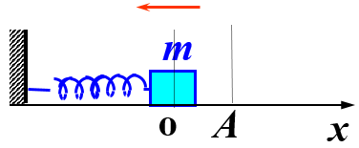
例1 弹簧振子
弹簧对振子的弹力遵守胡克定律，
这个力与振子在其平衡位移的位移成
正比而反向，故振子做简谐运动。
已知条件

Slide 13
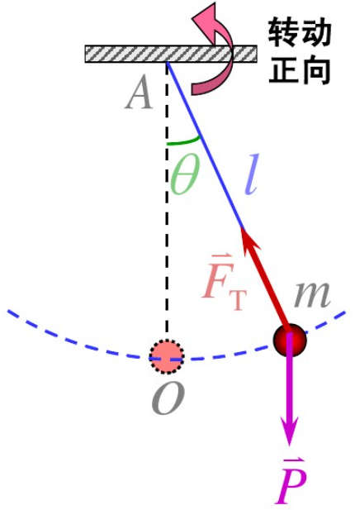

例2 单摆的小摆角振动是简谐运动。
$$f_{t}$$
单摆的准弹性力和角位移成正比而方向。

Slide 14
在稳定平衡位置附近的微小振动
取x₀这个稳定平衡位置为原点，令E_{p}=E_{p}(x)为势能函数。稳定平衡位置条件为
将势能在x=x₀处展开成泰勒级数

Slide 15
则有
则在稳定平衡位置附件的微小振动就是简谐运动，其振动的角频率：
微振动的例子：原子核内质子和中子的振动、原子和分子的振动、晶体晶格格点的振动等。

Slide 16
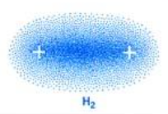
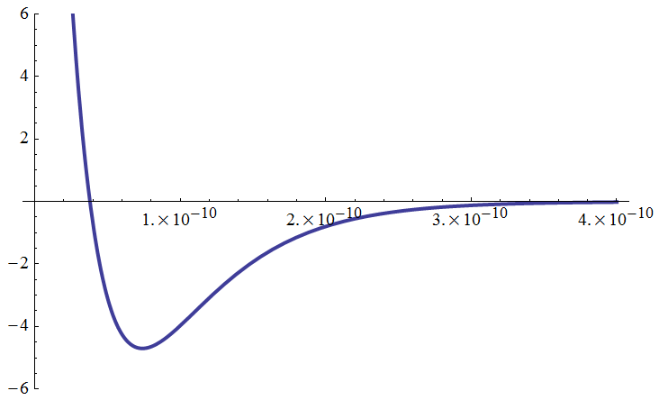
例1 氢分子内两原子的势能。
势能函数
两体问题化为
单体问题。

Slide 17
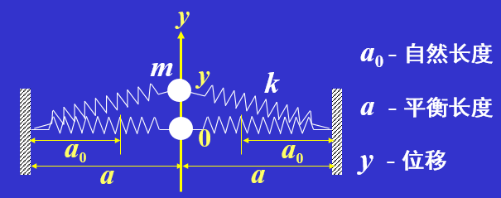
例2 光滑平面上两轻质弹簧和小球在y方向微振动。

Slide 18
§6.3 简谐运动的能量
对水平弹簧振子，总的机械能为
总能量跟振幅平方成正比，不随时间变化，机械能守恒。

Slide 19
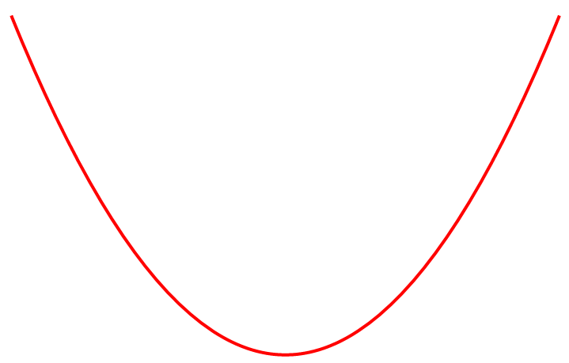
弹簧振子作简谐运动时的能量变化情况。

Slide 20
§6.3 阻尼振动
任何振动系统总要受到阻力的作用，振动系统要不断地克服阻力做功，能量不断减小，阻尼振动的振幅也不断减小，故而也称减幅振动。
二阶常系数齐次线性微分方程
β为阻尼系数
固有角频率

Slide 21
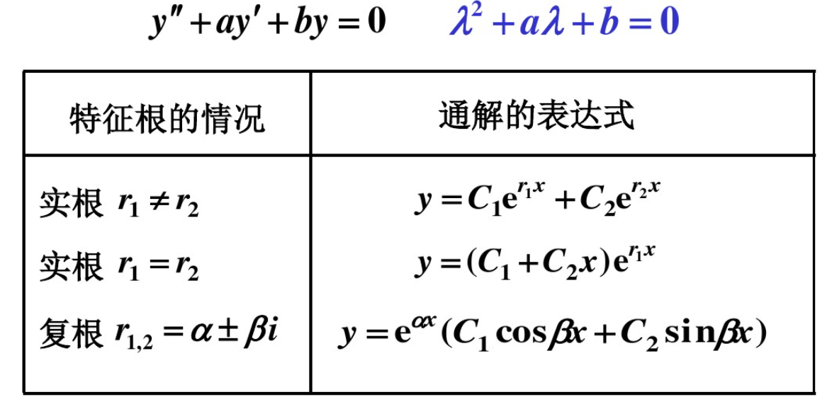
二阶常系数齐次线性微分方程的解
判断根的情况：

Slide 22
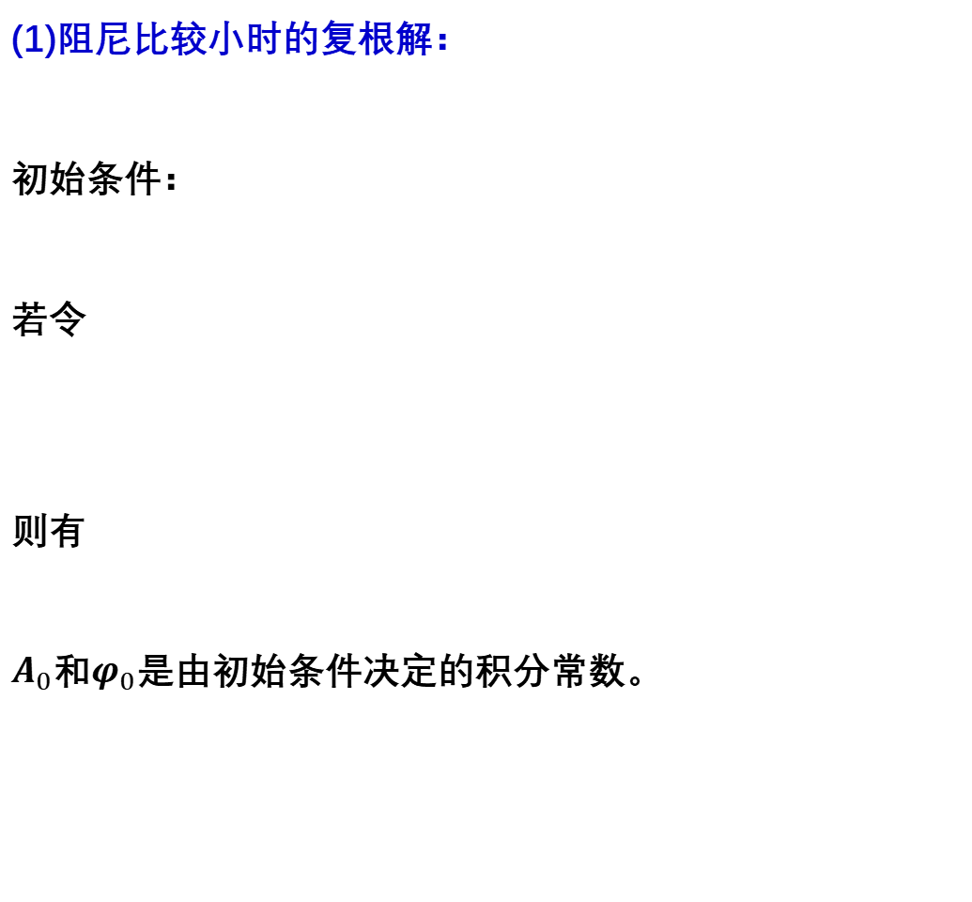
(1)阻尼比较小时的复根解：
初始条件：
若令
则有
$A_{0}$和$φ_{0}$是由初始条件决定的积分常数。

Slide 23
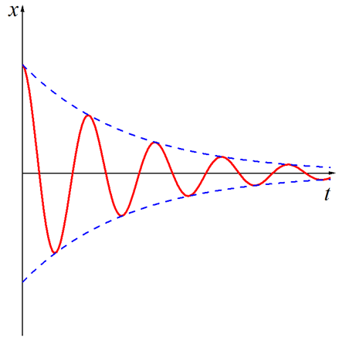
阻尼比较小时的复根解：
其中
则阻尼振动的“周期”比振动
的固有周期要长。
阻尼振动不是严格的简谐运动，也不是严格的周期运动，
位移不能恢复原值。我们仍把相变化2π所经历的时间看
成一个周期。

Slide 24
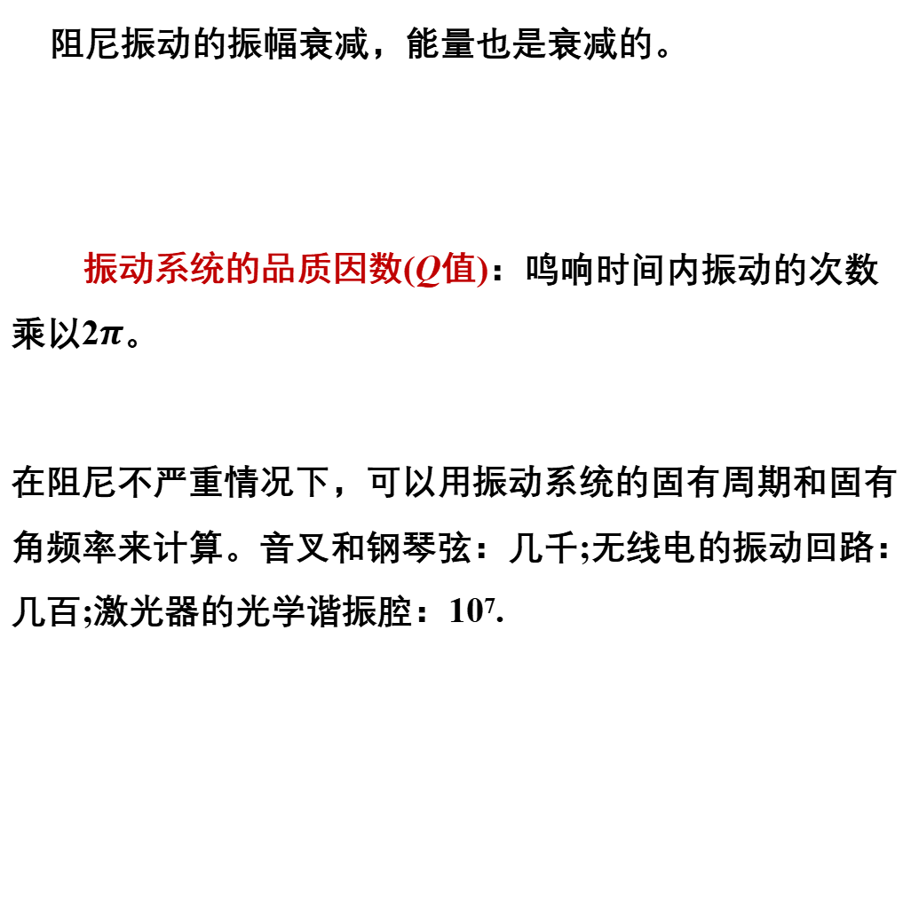
阻尼振动的振幅衰减，能量也是衰减的。
振动系统的品质因数(Q值)：鸣响时间内振动的次数乘以2$π$。
在阻尼不严重情况下，可以用振动系统的固有周期和固有角频率来计算。音叉和钢琴弦：几千;无线电的振动回路：几百;激光器的光学谐振腔：10⁷.
阻尼振动的特征时间
时间常量
鸣响时间

Slide 25
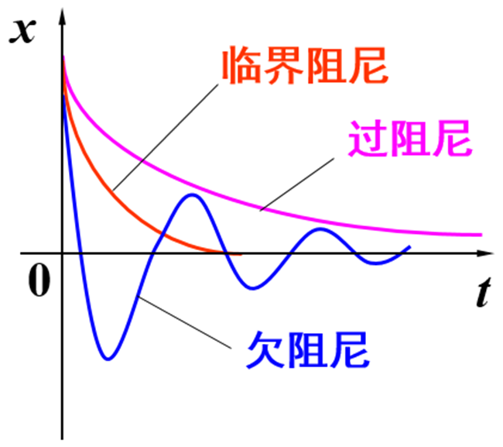
(2)过阻尼：实根解
(3)临界阻尼
施加临界阻尼可以使系统
一次性的回到平衡状态，
但比过阻尼的情况要
短。

Slide 26
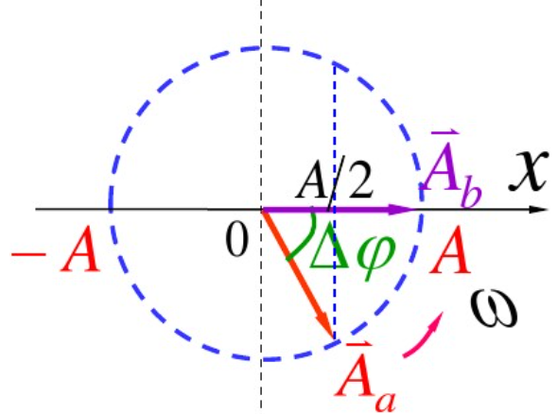
例 一质点作简谐振动，周期为T，当它由平衡位置向x轴正方向运动时，从二分之一最大位移处到最大位移处这段路程所需要的时间为
T/4 (B) T/12
(C) T/6 (D) T/8
解

Slide 27
例 质量为m的质点由长度l，质量为m₁的均匀细杆约束在内做微幅摆动，求系统的固有频率。
解 可以采用等效参数法，动能项
势能项
系统固有频率

Slide 29
§6.4 受迫振动 共振
在驱动力作用下的振动叫受迫振动。对振动系统施加的周期性外力叫驱动力。物体受迫振动的运动方程为
弹性力 阻力 简谐驱动力
二阶常系数非齐次微分方程
Notes:
电动机转子使基座作受迫振动，扬声器中线圈磁场对纸盘施加周期性的驱动力而发生，人的耳膜在声波周期性压力下受迫振动等。

Slide 30
这个微分方程的解为
暂态项：减幅振动 稳定项：等幅振动
驱动力的角频率
振幅及稳态受迫振动与驱动力的相差为：
受迫振动的稳定状态
把稳定项代入动力学方程可解出来。
Notes:
第一项是阻尼振动，初始能量在阻力下造成的振动，第二项是强迫力造成的令一振动。

Slide 31
通过求振幅对驱动频率的极值，可以得到可使振幅达到极大值的角频率。这种振幅达到最大值的现象叫做(位移)共振。
几种阻尼系数不同的情况下受迫振动
的振幅随驱动力的角频率变化情况。
Notes:
振动速度和驱动力同相，因而驱动力总是对系统做正功，系统能最大限度地从外界得到能量。

Slide 32
速度共振：物体作受迫振动达到稳定状态时，其速度也做周期变化，
根据极值条件可知，ω=ω₀时是速度共振条件。当弱阻尼系数β<<ω下可认为位移共振和速度共振条件相同。

Slide 33
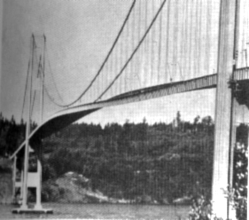
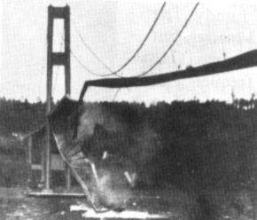
共振的应用：收音机、乐器、医疗诊断等。
共振的危害：机器设备的损害等。
图6.11 1940 年7月1日美国 Tocama 海峡大桥的共振断塌。

Slide 34
电子技术是把外来的作用称为“激励”，它所产生的效果叫“响应”。若外来信号的频率小于ω₁或大于ω₂，这种弱信号所引起的振动将会被最强的信号掩盖，或者说“不允许通过”。反之，如果频率在ω₁和ω₂之间，那么就总能引起最强的振动，被认为是“允许通过”。因此产生了“通频带”的概念。 ω₂-ω₁所对用的频率范围叫做频带宽度，它通常用来标志系统的选择性好坏。

Slide 35
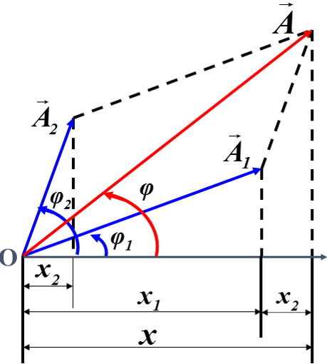
§6.5 简谐运动的合成
一、在同一直线上的同频率的两个简谐运动的合成。
任意时刻合振动的位移

Slide 36
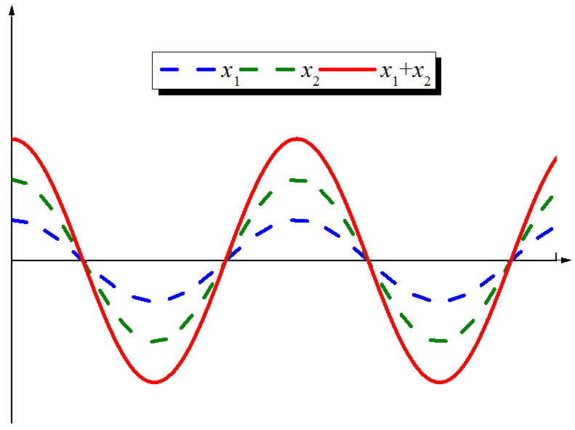
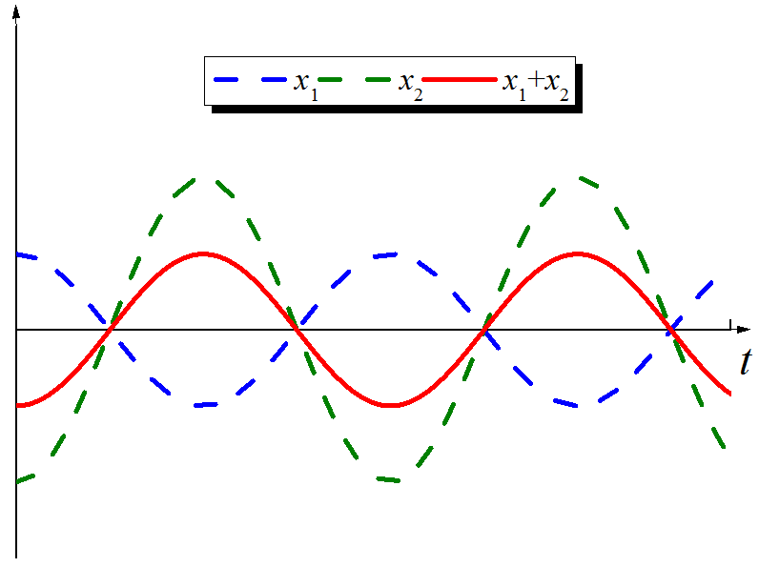
(1)两个分振动同相
(2)两个分振动反相

Slide 37
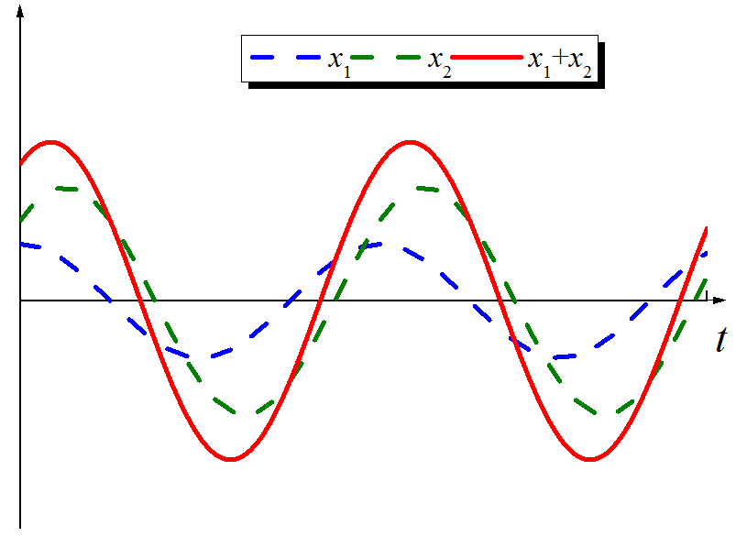
(3)两个分振动相差为其他值
二、同一直线上不同频率的简谐运动的合成
合成的结果比较复杂，从相量图上看，合矢量随时间变化，该合矢量在x轴上的投影所表示的合运动将不是简谐运动。考虑振幅相同的简单情况，因二者角频率不一样，总有机会二者同相，从此同相时刻计时，则

Slide 38
由于ω₂-ω₁<< ω₂+ω₁ ，故
随时间作极其缓慢的周期变化。合振动可视为振幅为
角频率为 的近似谐振动。

Slide 39
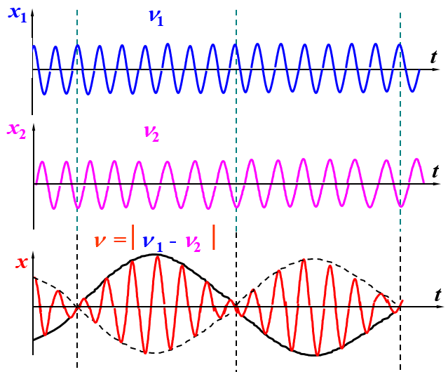
频率都比较大但相差
很小的两个同方向振动合
成时所产生的这种振动忽
强忽弱的现象——拍。
单位时间内振动加强
或减弱的次数——拍频。
拍频为两分振动频率之差。

Slide 40
拍现象的应用：
(1)管乐器中的双簧管：利用两个簧片振动的微小差别产生拍音；
(2)标准音叉来校准钢琴的音频；如果已知一个高频振动的频率，使它和另一频率相近但未知的振动叠加，测量合成振动的拍频，拍频越小，音色越准。
(3)受多普勒频移影响的卫星信号载波相位与接收机本机振荡产生信号相位之差可以进行地面卫星跟踪。
(4)超外差式收音机中的变频器。
……

Slide 41
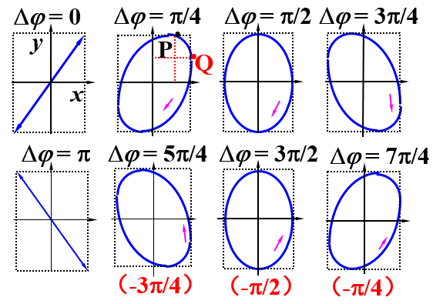
三、两个互相垂直的简谐运动的合成
(1) ω_{x}=ω_{y}，合成轨迹为椭圆。根据初相差的不同，椭圆形状、旋向不同。

Slide 42
(2) 为正整数。合成的轨迹为稳定的闭合曲线——李萨如图。
y
A₁
x
-A₂
0
A₂
例如左图：
-A₁
应用：测定未知频率

Slide 43
y
ω_{x} : ω_{y}
2 : 1
0
x
3 : 1
3 : 2
ϕ_{x} = 0：
ϕ_{y} = 0

Slide 44
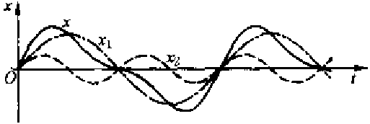
§6.6 谐振分析
两个在同一直线上不同频率的简谐运动的合成的结果仍是振动，但一般不再是简谐运动。例如频率为1：2的两个简谐运动的合成：
合振动不再是简谐振动，但仍受周期性振动。

Slide 45
扩展到两个以上，而且各分振动的频率都是其中一个最低频率的整数倍，则合振动仍是周期性，其频率等于那个最低的频率。
与之相反，任何一个复杂的周期性振动都可以分解为一系列简谐运动之和——谐振分析。
根据实际振动曲线的形状，或它的位移时间函数关系，求出它所包含的各种简谐运动的频率和振幅的数学方法——傅里叶分析。

Slide 46
傅里叶分析指出：一个周期为T的周期函数F(t)可以表示为：
其中各分振动的振幅A_{k}与初相φ_{k}可以用数学公式根据F(t)求出。这些分振动中频率最低的称为基频振动，它的频率就是原周期函数F(t)的频率，这一频率也就是基频。其他分振动依次分别称为二次、三次、四次……谐频。

Slide 47
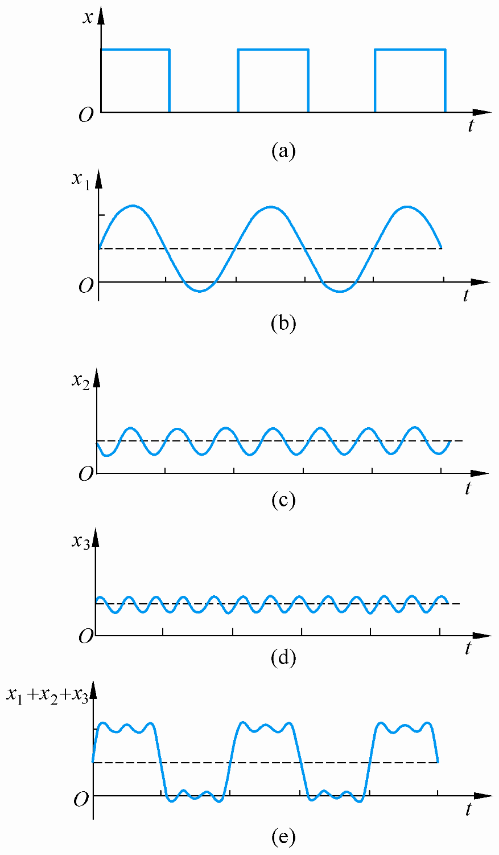
“
方
波
”
的
合
成
。

Slide 48
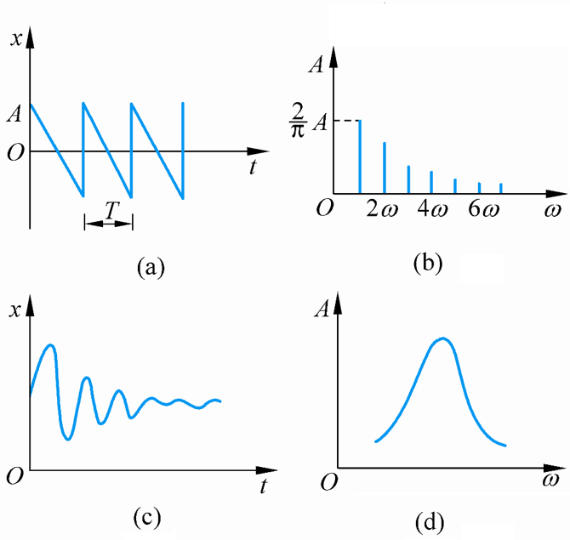
任意一种非周期性振动也可以分解为许多简谐运动。对非周期性振动的谐振分析要用到傅里叶变换处理。
通常用频谱表示
一个实际振动所包含
的各种谐振成分的振
幅和他们的频率关系。
【思考】同为C音，钢琴和胡琴的音色为何不同？
Notes:
音色主要决定于声音的频谱，即基音和各次谐音的组成。

Slide 49

课后习题选讲
6.10 分析弹簧振子振动时，都忽略了弹簧的质量，现考虑弹簧的质量为m'，沿弹簧方向均匀分布，振子质量为m。以v表示振子在某时刻的速度，弹簧格点的速度和它们到固定端的长度成正比。
解 设弹簧的长度为L，则距离弹簧
固定端l的一段动能和整个振子系统动能为
有效质量

Slide 50
弹簧振子的机械能守恒，总能量为
上式对x求导，可得
依然是简谐振动，角频率为

Slide 51
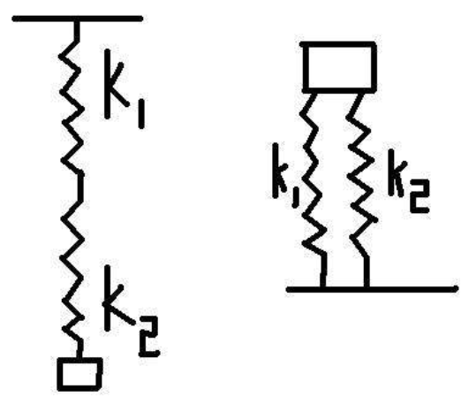
6.10 轻质弹簧串联、并联问题。
(1)串联时，假设弹簧1伸长l1,
弹簧2伸长l2，总伸长为l
(2)并联时，假设两根弹簧都伸长l
振动周期

Slide 52
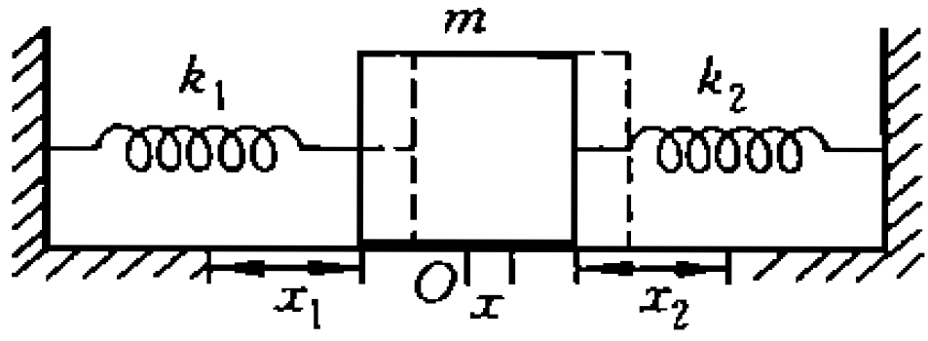
6.12 劲度系数分别为k₁和k₂的两根弹簧和质量为m的物体相连，试写出物体的动力学方程并求该振动系统的振动周期。
解 设物体在平衡位置时，
两弹簧伸长分别x₁和x₂。
以物体的平衡位置为原点。当物体向右移动x时，由牛顿第二定律有

Slide 53
6.15 一物体放在水平木板上，物体与板面间最大静摩擦系数为为0.50。(1)当此板沿着水平方向做频率为2.0Hz的简谐运动时，要使物体在板上不至滑动，振动的最大幅度为多少? (2)若令此板该做数值方向的简谐运动，振幅为5.0 cm，要使物体一直保持与板面接触，则振动的最大频率是多少?
解

Slide 54
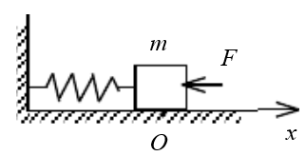
例 如图，有一水平弹簧振子，弹簧的劲度系数k=24N/m，重物的质量m=6kg，静止在平衡位置上。设以一水平恒力F=10N向左作用于物体(不计摩擦)，使之由平衡位置向左运动了0.05m时撤去力F。当重物运动到左方最远位置时开始计时，求物体的运动方程。
解 设物体的运动方程为：
恒外力做功即为弹簧振子的总能量：
当重物运动到最左端时，弹簧振子只有势能
弹簧振子的角频率和初相为：

Slide 55
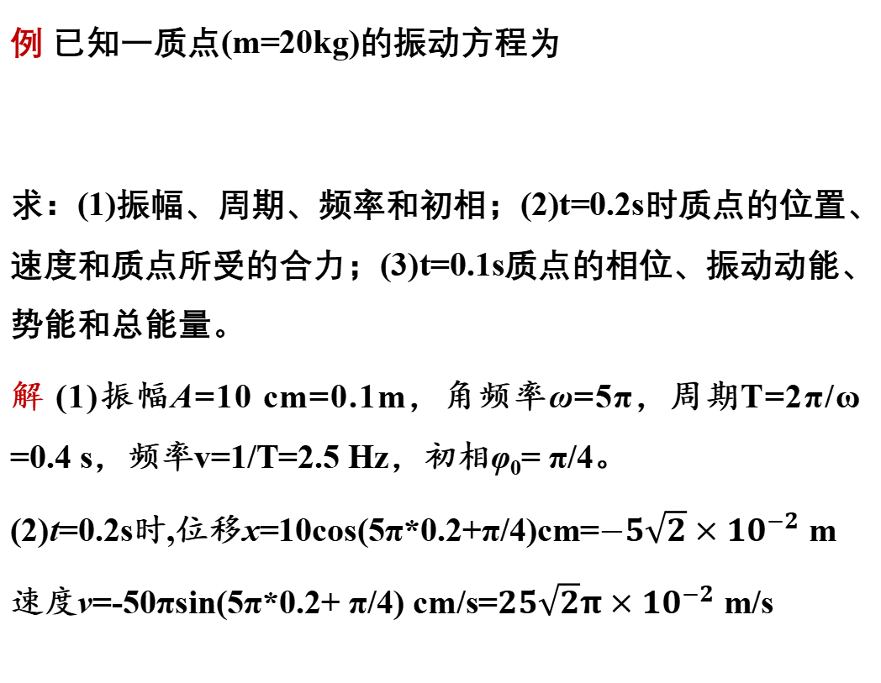
例 已知一质点(m=20kg)的振动方程为
求：(1)振幅、周期、频率和初相；(2)t=0.2s时质点的位置、速度和质点所受的合力；(3)t=0.1s质点的相位、振动动能、势能和总能量。
解 (1)振幅A=10 cm=0.1m，角频率ω=5π，周期T=2π/ω =0.4 s，频率v=1/T=2.5 Hz，初相φ₀= π/4。
(2)t=0.2s时,位移x=10cos(5π*0.2+π/4)cm=$−5\sqrt{2}×{10}^{−2}$ m
速度v=-50πsin(5π*0.2+ π/4) cm/s=$25\sqrt{2}π×{10}^{−2}$ m/s

Slide 56
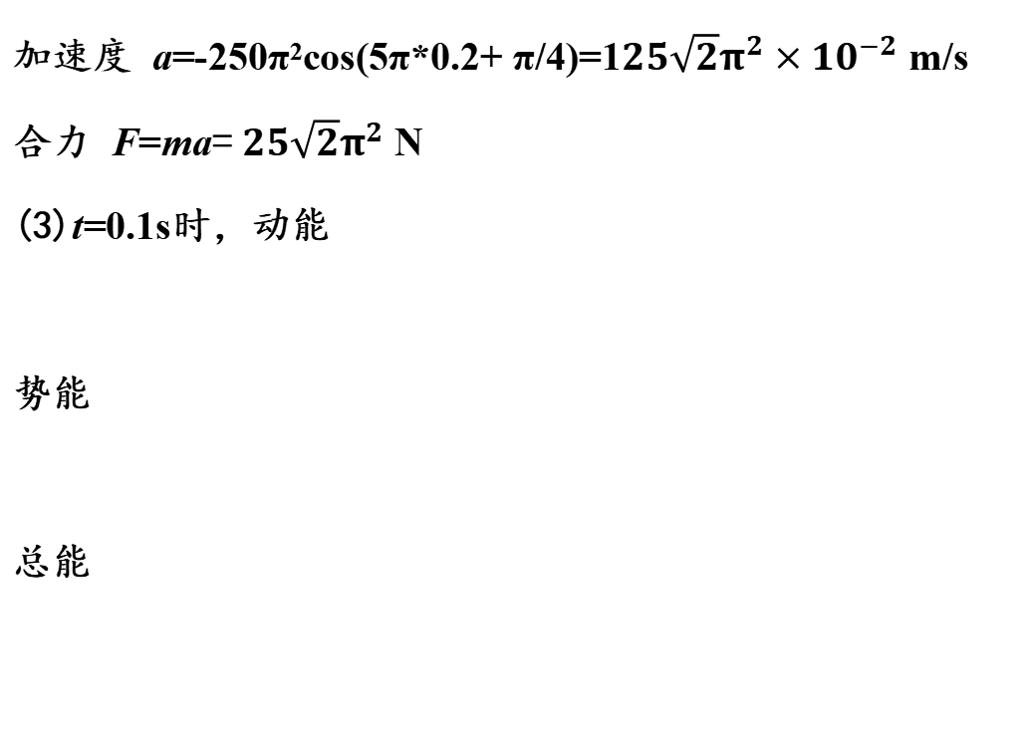
加速度 a=-250π²cos(5π*0.2+ π/4)=1$25\sqrt{2}π^{2}×{10}^{−2}$ m/s
合力 F=ma= $25\sqrt{2}π^{2}$ N
(3)t=0.1s时，动能
势能
总能

Slide 57
第7次作业
习题作业：6.2 6.3 6.5 6.8 6.9 6.20 6.24 6.25 (4月22日交)
思考题：

